Slide 1



Le 02 mai 2016
Lycée Marcel Desprez - Paris
Séminaire national
Bac Pro SN & MELEC
Bac Pro SN
Bac Pro MELEC

Slide 2
Programme de la journée
Présentation de la rénovation des bacs pro SN et MELEC
Repère pour la formation des bacs pro SN et MELEC
Les souhaits et les attentes des milieux professionnels
Présentation de la solution CERISE
Lycée Marcel DEPREZ - le 02 mai 2016

Slide 3
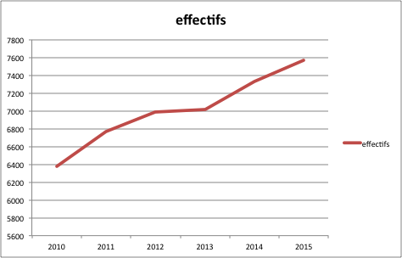
Eléments de constat
Séminaire national Bac Pro SN & MELEC
Présentation
Du SEN au SN, pourquoi la réécriture du diplôme ?
Base de données CEREQ

Slide 4
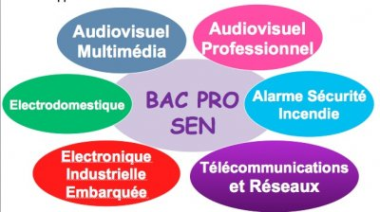
Séminaire national Bac Pro SN & MELEC
Le baccalauréat SEN
Présentation
Le Bac Pro SEN avait pour but de former des techniciens capables d’intervenir sur les équipements et les installations électroniques ou numériques, que ce soit pour un particulier, un professionnel ou dans le milieu industriel.
A l’issue de ce bac pro SEN, le diplômé possédait l’ensemble des compétences professionnelles qui lui permettaient d’exercer les activités liées à la préparation, l’installation, la mise en service et la maintenance de systèmes électroniques ou numériques.

Slide 5

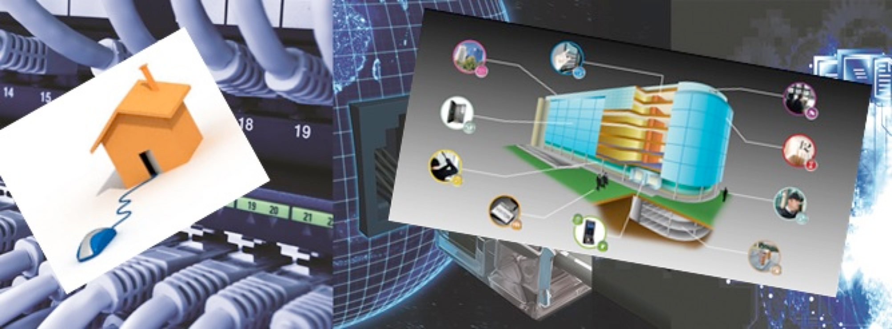
Séminaire national Bac Pro SN & MELEC
Le baccalauréat SN – 3 options
Présentation
Priorité aux bacs pro et techno en BTS et DUT
La loi sur l'ESR souhaite donner la priorité aux bacheliers professionnels en STS (sections de techniciens supérieurs) et aux bacheliers technologiques en IUT (institut universitaire de technologie). Celle-ci se matérialisera par des quotas. Un "pourcentage minimal" sera fixé par le recteur, "en tenant compte de la spécialité du diplôme préparé", avec des "critères appropriés de vérification de leurs aptitudes", et en concertation avec le président d'université, les directeurs d'IUT, de CFA (centres de formation d'apprentis), ainsi que les proviseurs de lycées ayant une STS.
L’esprit du diplôme : un tronc commun aux trois options SSIHT, ARED, RISC
Notes:
ESR= la loi pour l’enseignement supérieur et la recherche

Slide 6
Séminaire national Bac Pro SN & MELEC
Le baccalauréat SN – allier la poursuite d’étude et l’insertion professionnelle
Présentation
Coller au besoin d’évolution du diplôme en regard à l’évolution des métiers et des activités inhérentes à ces évolutions en entreprise, par le rapprochement des champs professionnels via la création de trois options.
Création d’une seconde commune permettant la découvertes des entreprise représentatives de ces trois options et ainsi éclairer le choix, faciliter et différer le moment de l’orientation du candidat. En parallèle création d’un MEF propre à cette seconde commune permettant de différer ce choix.
Donner de la lisibilité au diplôme en faisant apparaître sur celui-ci, contrairement à l’ancien Bac Pro, l’option spécifique caractéristique du secteur d’activité. Faciliter ainsi l’insertion dans l’emploi.
Simplifier le mode et le nombre d’épreuve de certification pour le Bac. Pro. et le diplôme intermédiaire, et réaffirmer à travers ces épreuves l’incontournable évaluation par compétences des candidats.
Notes:
Les besoins industriels en électronique se situent autour des objets connectés (big data)
Et de la transmission de l’information
Les choix sont larges et il est nécessaire de prévoir une plateforme d’orientation (la classe de seconde)
L’insertion professionnelle sera facilité par la précision dans l’obtention du diplôme.
Les situations professionnelles doivent être privilégiées dans l’évaluation des compétences.

Slide 7

Séminaire national Bac Pro SN & MELEC
Repère pour la formation et l’évaluation
Présentation
SSIHT, ARED, RISC,

Slide 8
Pédagogie et didactique en S.N.
Une Smart City pour contexte
Plus que des nouveautés, des choix assumés
Une pédagogie autour de l’ingénierie de la compétence
La didactique professionnelle et l’apprentissage expérientiel
Séminaire national Bac Pro SN & MELEC
Des centres d’intérêt, aide à l’abstraction
Des éléments de conclusion
Lycée Marcel DEPREZ - le 02 mai 2016

Slide 9
Eléments de constat
Séminaire national Bac Pro SN & MELEC
Une Smart City pour contexte
La SMART CITY – Sa représentation
Notes:
Une ville presque comme toutes les autre…

Slide 10

Eléments de constat
Séminaire national Bac Pro SN & MELEC
Une Smart City pour contexte
La SMART CITY – Son explication
Notes:
Une vidéo qui explique ce que l’on entend par Smart City.

Slide 11
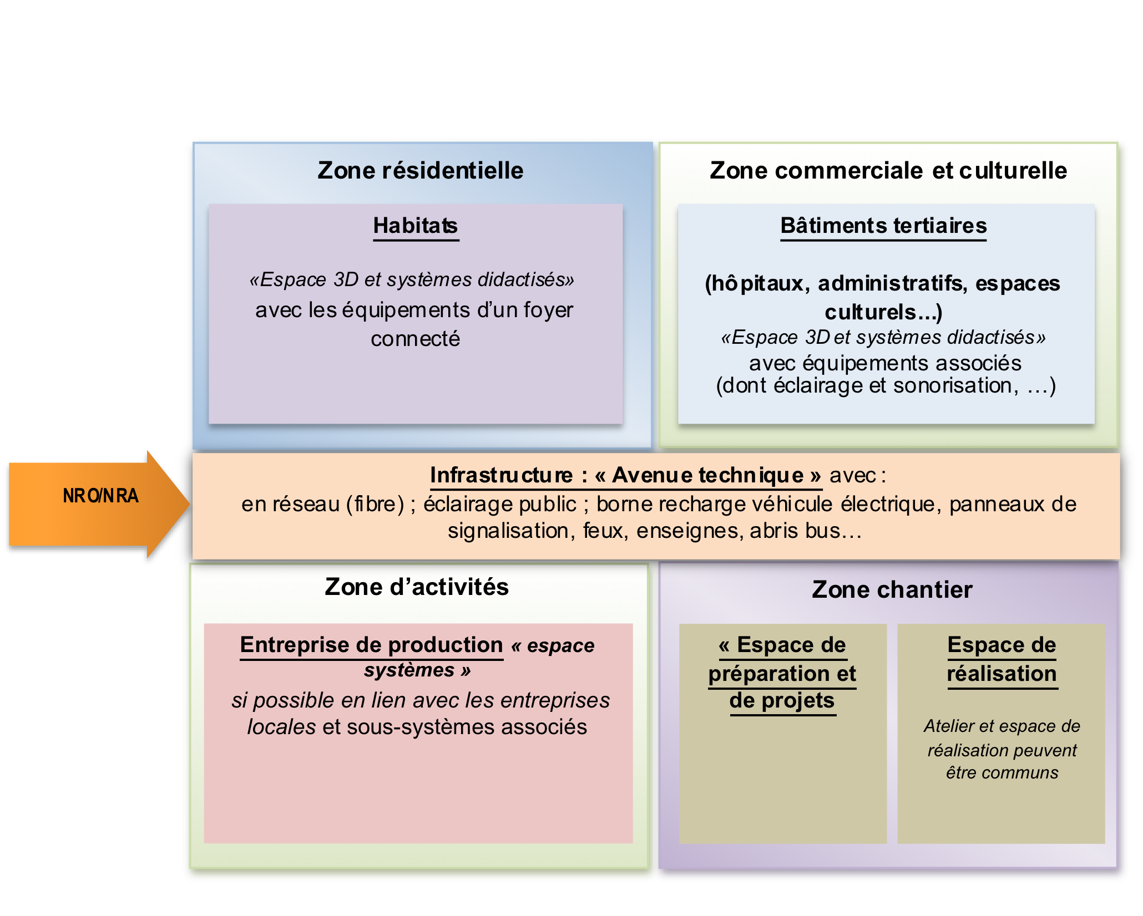
Eléments de constat
Séminaire national Bac Pro SN & MELEC
Une Smart City pour contexte
La SMART CITY – Sa transposition didactique
Notes:
Dès la classe de seconde une organisation pédagogique fonctionnelle qui reprend l'idée de cette Smart City (Schéma du repère pour la formation SN en classe de seconde). Par la mise en lumière et l'amplification de certaines parties cela permettra d'organiser des zones et espaces dans les trois options à partir de la classe de première (nous les appréhenderons par ailleurs dans le séminaire).
REMARQUE : en lien avec l'organisation des MELEC (mutualisation des espaces, co-activité sur des espaces de formation partagés,...)

Slide 12
Eléments de constat
Séminaire national Bac Pro SN & MELEC
Plus que des nouveautés, des choix assumés
Des choix assumés
Un enseignement articulé autour de situations professionnelles et de contextes au plus proche de la réalité (et donc normé : qualité, sécurité, réglementaire, etc.) - Noté réel ou simulé dans le RAP…
Ces situations professionnelles portent en elles les compétences que nos élèves, apprentis ou stagiaires auront à construire et donc portent tout autant les activités et tâches.
Des blocs de compétences liés par la progressivité de la formation. Les compétences présentes dans ces blocs ne sont pas limitatives et ne naissent pas nécessairement à cet instant. Elles deviennent simplement la cible de toutes les attentions.

Slide 13
Eléments de constat
Séminaire national Bac Pro SN & MELEC
Plus que des nouveautés, des choix assumés
Des blocs de compétences
Le premier bloc en seconde autour du travail d'un exécutant :
    Raccorder
    Tester – Qualifier
    Communiquer
Le second qui permettra la formation du technicien par la mise en service :
    Analyser
    Préparer et installer
    Mettre en service
    Communiquer
Le troisième pour conclure la formation du technicien et lui permettre de construire les compétences nécessaires à la maintenance d'un système numérique :
    Analyser
    Établir un diagnostic
    Effectuer la maintenance
    Communiquer

Slide 14
Eléments de constat
Séminaire national Bac Pro SN & MELEC
Une pédagogie autour de l’ingénierie de la compétence
La COMPÉTENCE : une notion particulière
Sélectionner ses ressources pour problématiser et apporter des réponses…
Un contexte, une tâche complexe ou inédite
SAVOIR - ÊTRE
SAVOIR - FAIRE
Exécutant
Performant
Connaissant
SAVOIR
Compétence ou compétant

Slide 15
Eléments de constat
Séminaire national Bac Pro SN & MELEC
Une pédagogie autour de l’ingénierie de la compétence
Une nouveauté – « LES CHANTIERS »
Qui n’est en définitive qu’une démarche de projet contextualisé
Portée par des situations professionnelles et des activités de « chantiers ».
Une pédagogie de l'alternance renforcée grâce à l'outil de suivi dans la construction des compétences et une didactique qui fait la part belle à l’analyse du travail…
Notes:
Ce chantier se conduit de façon « perlé ou massé ». Tout ou partie des élèves des sections SN et MELEC participent à celui-ci pour le réaliser partiellement ou totalement. Cette approche donne lieu à toutes latitudes aux équipes disciplinaires pour organiser le chantier avec toutes les possibilités d’adaptabilité. Ce chantier est conduit sous forme de projet.

Slide 16
Eléments de constat
Séminaire national Bac Pro SN & MELEC
La didactique professionnelle et l’apprentissage expérientiel
La DIDACTIQUE PROFESSIONNELLE
La didactique s'intéresse aux processus de transmission et d'appropriation des savoirs. La didactique professionnelle s’intéresse plus particulièrement à la construction des compétences. Elle insiste sur l'analyse du travail. Analyse réalisée par les enseignants lors des PFMP
L’APPRENTISSAGE EXPÉRIENTIEL
Renforce la notion de blocs de compétences "faire pour apprendre »
Le premier état est celui de l'expérience vécue, le second celui de la réflexivité
Phase de découverte : c’est la phase de l’expérience vécue
Phase des apprentissages fondamentaux : c’est la phase de la réflexion, du dire et par la suite de la construction du récit.
Phase de l'approfondissement : c’est la phase de la conceptualisation par un travail d’objectivation, de la décontextualisation pour faire émerger les invariants opératoires.
Phase de la maitrise : c’est la phase du comprendre pour agir afin d’atteindre un résultat, du transfert.
Notes:
L’expérience vécue puis la réflexivité.
Nous retiendrons l’idée que la compétence est un savoir agir dans l’action d’une situation professionnelle donnée par la mobilisation de ressources multiples. Une sorte de savoir mobiliser d’autres savoirs (savants, faire, être pour les principaux mais aussi méthodologique, procéduraux, règlementaire, etc.).
Ceci dit, la compréhension de la situation professionnelle et la façon dont la personne compétente va s’y prendre deviennent centrales dans la construction des compétences.
Comprendre la situation professionnelle :
L’élève devra progressivement construire la représentation conceptuelle de la situation professionnelle dans laquelle il est immergé afin de délimiter les contours du problème auquel il est exposé. Il pourra dès lors adopter des stratégies de résolution de problème. Cela implique le nécessaire regard distancié que l’élève devra avoir par rapport à son action. Un travail de réflexion personnel, l’observation par un pair ou le fait de se filmer peut être déclencheur de cette réflexivité.
Comprendre le pourquoi de l’action :
Ce travail, sorte de métacognition devra conduire l’élève à mettre en mot et verbaliser son action dans l’action et après l’action. Il devra lorsqu’il sera compétent être capable, là encore, de prendre de la distance par rapport à son action afin d’expliciter cette dernière, d’en comprendre les conséquences voire même d’infléchir celle-ci afin d’atteindre le résultat attendu.
Insister sur des savoirs qui se mobilisent dans l'action.

Slide 17
Eléments de constat
Séminaire national Bac Pro SN & MELEC
Des centres d’intérêt, aide à l’abstraction
Les centres d’intérêt ou C.I.
En bout de chaîne et afin de renforcer les capacités à la construction d’un concept d’une abstraction nous proposons quatre centres d’intérêt
CI1 : Acquérir l’information pour piloter les systèmes connectés
CI2 : Communiquer à l’aide des réseaux filaires et non filaires
CI3 : Stocker et traiter l’information
CI4 : Restituer l’information.

Slide 18
Eléments de constat
Séminaire national Bac Pro SN & MELEC
Des éléments de conclusion
Pour ne pas finir…
L’intelligence collective dans vos académies et vos réflexions pourront mettre en perspective et enrichir ce qui a été décrit. Cette présentation ne fait que vous expliquer le pourquoi et le comment de ce référentiel. Une explication de sa logique…
Bien sûr tout cela sera porté par un environnement d'apprentissage moderne et numérique, de micro ressources, de réalité virtuelle par immersion ou augmentée, etc.
MERCI POUR VOTRE ATTENTION

Slide 19
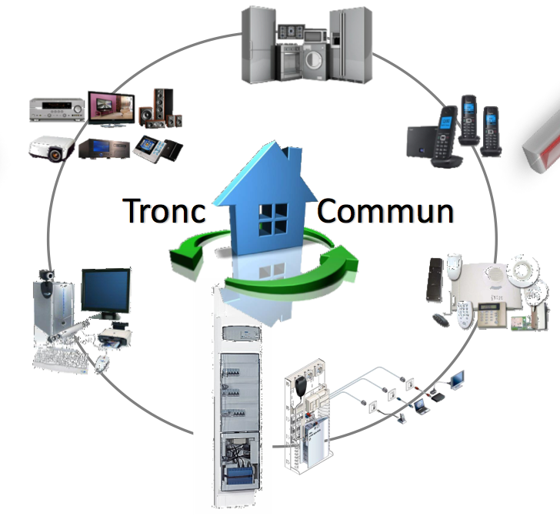
Eléments de constat
Séminaire national Bac Pro SN & MELEC
    Une classe de seconde « Tronc commun »
« Au moment de son inscription dans l’établissement, le candidat est inscrit dans une seconde à tronc commun couvrant les champs professionnels des trois options. » Un code MEF unique.
« Le candidat choisit l’option professionnelle dans laquelle il souhaite être évalué aux travers des différentes épreuves certificatives à l’issue de la classe de seconde. »
« Les compétences se rapportant au tronc commun seront évaluées en CCF continué au travers de l’épreuve du diplôme intermédiaire (validées au cours de l’année de première), celles se rapportant à l’option professionnelle spécifique seront évaluées au travers des épreuves du Baccalauréat professionnel. »

Slide 20
Eléments de constat
Séminaire national Bac Pro SN & MELEC
    Une classe de seconde « Tronc commun »
Le parcours de formation s’organise autour d’activités principales représentatives des métiers selon un contexte et des problématiques professionnelles.

Slide 21
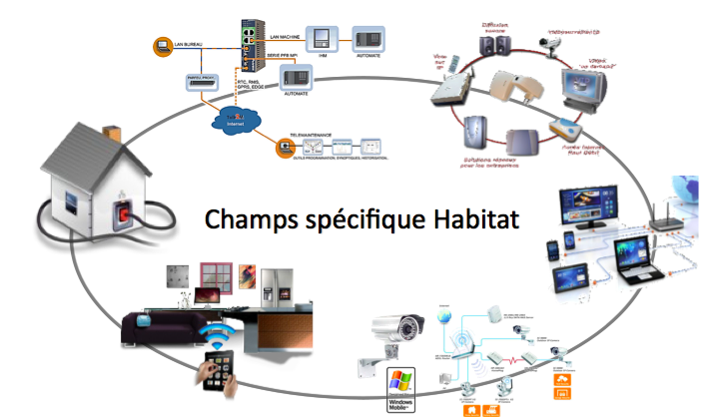
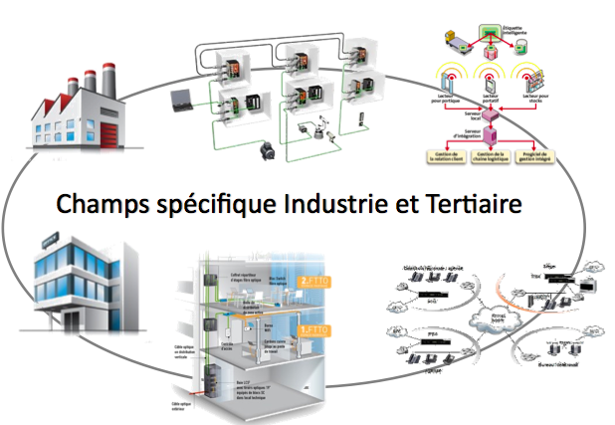
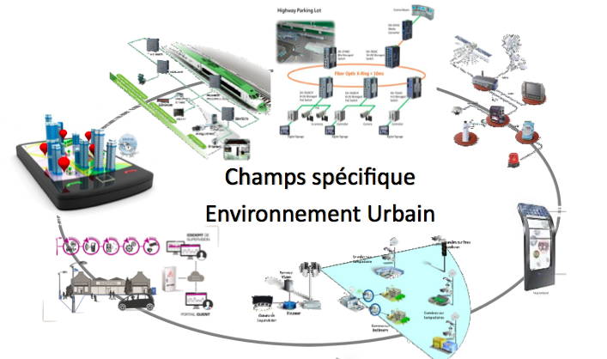
Eléments de constat
Séminaire national Bac Pro SN & MELEC
    Une classe de seconde « Tronc commun »
Le baccalauréat SN avec ses trois options, développe des activités dans les secteurs suivants :
les infrastructures : les réseaux intelligents (abris bus, éclairage public, etc.)
l’habitat et les bâtiments résidentiels (électrodomestique, audiovisuel multimédia, domotique)
les bâtiments tertiaires et industriels (télécommunications, immotique, réseaux locaux industriels, etc.)
les systèmes autonomes et embarqués.

Slide 22
Eléments de constat
Séminaire national Bac Pro SN & MELEC
Pédagogie de projet autour d’activités de chantier
- Selon la taille ou l’activité de l’entreprise, la polyvalence du technicien est importante, parfois même exigée pour certains chantiers. Aussi la formation qui conduit à ces diplômes doit assurément tenir compte de cette situation et proposer des activités pédagogiques communes et/ou complémentaires.
- Les formations conduisant à ces baccalauréats, quand elles existent dans le même établissement, doivent si possible partager le plateau technique et proposer des activités pédagogiques et des scénarii communs.

Slide 23
Séminaire national Bac Pro SN & MELEC
Pédagogie de projet autour d’activités de chantier
- Développer la co-activité pour les élèves de SN et de MELEC, notamment dans le cadre de la mise en œuvre de chantiers. Pour cela les équipes pédagogiques doivent préparer des scénarii communs, utiliser de manière efficiente et complémentaire les compétences de chacun et les disponibilités des équipements des plateaux techniques.
- Ce chantier peut être inscrit dans une progression annuelle, il se conduit de façon « perlée ou massée ».
- Tout ou partie des élèves des sections (SN et MELEC) participent à ce chantier pour le réaliser en tout ou partie. Cette approche donne lieu à toutes latitudes aux équipes disciplinaires pour organiser le chantier avec toutes les possibilités d’adaptabilité. Ce chantier est conduit sous forme de projet.
Lycée Marcel DEPREZ - le 02 mai 2016

Slide 24
L’option S.S.I.H.T. du baccalauréat S.N.
Du champ ASI à l’option SSIHT
Des zones : espaces et matériel
Des zones : compétences
Séminaire national Bac Pro SN & MELEC
Les PFMP
Quelques spécificités
Lycée Marcel DEPREZ - le 02 mai 2016

Slide 25
Eléments de constat
Séminaire national Bac Pro SN & MELEC
Du champ ASI à l’option SSIHT
Avant propos
S.S.I.H.T.
M.E.L.E.C.
R.I.S.C.
A.R.E.D.
Notes:
Si l’on y regarde de prés, les options du BCP SN et le BCP MELEC sont dans une logique dialectique

Slide 26
Eléments de constat
Séminaire national Bac Pro SN & MELEC
Du champ ASI à l’option SSIHT
La sureté des biens et des personnes
Cette Option SSIHT du Baccalauréat professionnel « SN » prépare les candidats à tous types d’interventions :
installation,
paramétrage,
mise en service,
maintenances, etc.)
sur les systèmes et installations permettant :
la sureté et la sécurité des biens,
la sureté et la sécurité des personnes,
la sureté et la sécurité des locaux, des espaces et des infrastructures.

Slide 27
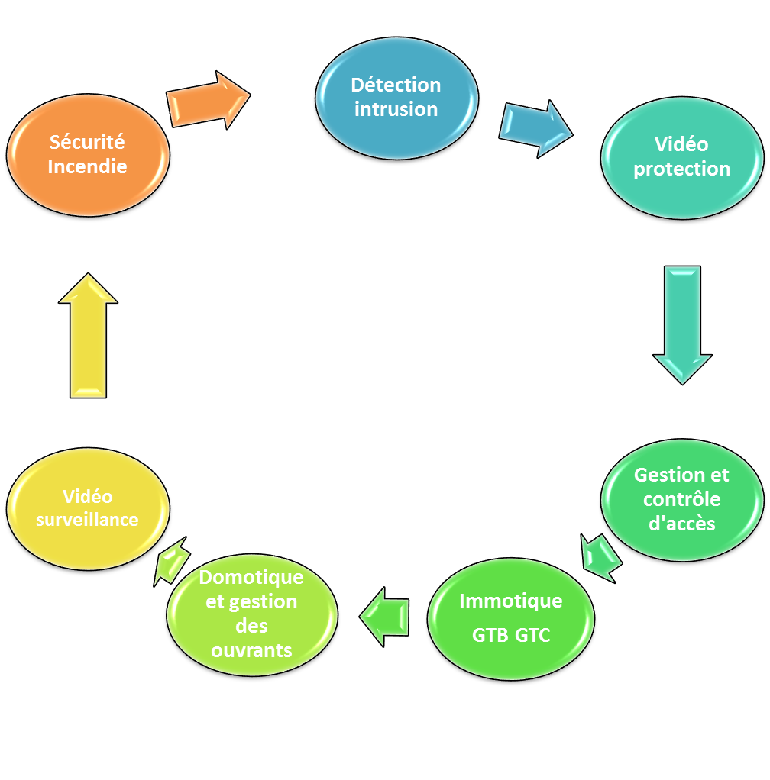
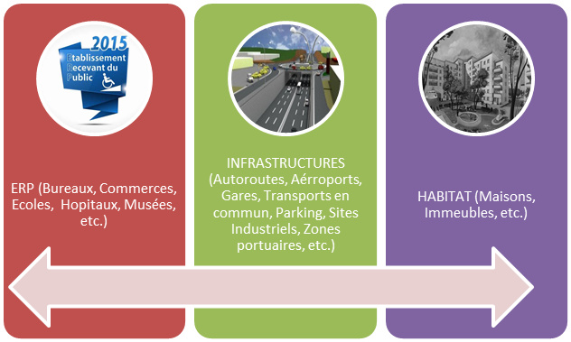
Eléments de constat
Séminaire national Bac Pro SN & MELEC
Du champ ASI à l’option SSIHT
La sureté des biens et des personnes
Sureté des biens et des personnes
Sécurisation
de la donnée
Flux d’informations de et vers l’extérieur

Slide 28
Eléments de constat
Séminaire national Bac Pro SN & MELEC
Du champ ASI à l’option SSIHT
La sureté des biens et des personnes
Ces flux d’information concernent notamment :
Appel vers les familles ou voisins,
    Signalisation d’évènements vers des prestataires de services des domaines de la sureté et de la sécurité publique (police, gendarmerie, pompiers) et privé (société de télésurveillance),
        flux vidéo (sécurité des personnes, secours des personnes, prévention incendie et accidents, prévention atteinte aux biens, protection des bâtiments publics, surveillance des chantiers, des grands espaces, régulation des flux de transports, lutte contre la démarque inconnue, prévention des actes terroristes, de trafic, de fraude, constats d’infractions aux règles de la circulation, etc.
            levée de doutes, etc.

Slide 29
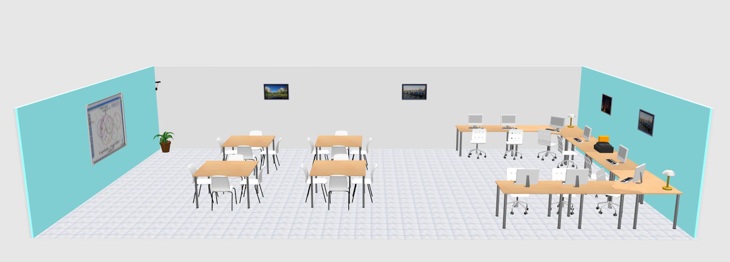
Eléments de constat
Séminaire national Bac Pro SN & MELEC
Des zones : espaces et matériels
Zone formation et lancement des activités
Une zone permettant :
Le lancement des activités
La réflexion autour de problèmes
technologique
La mise en place de projets
Les phases de synthèses
L’accueil, les conférences et rencontres
Etc.
Une zone équipée de :
Un tableau blanc interactif
Un point de visioconférence
Un équipement complet multimédia
  Ordinateurs
  Vidéoprojecteur
  Accès internet
  Etc.

Slide 30
Eléments de constat
Séminaire national Bac Pro SN & MELEC
Des zones : espaces et matériels
Zone préparation des activités, expérimentation et maintenance
Une zone permettant :
La préparation des activités
L’intégration matérielle et logicielle
Mise en perspective de nouvelles technologies
La maintenance des matériels
Le SAV et l’accueil client
L’analyse et la mesure
Le soudage et le travail de la fibre optique
Une zone équipée de :
Appareils de mesure ayant la capacité de stockage et d’exportation des mesures réalisées
(le sans fil sera privilégié).
Matériel de maintenance (outils, station de travail des CMS et composant traversant, microscope digital, matériels et outillage pour la préparation et la soudure à fusion de fibre optique, caméra thermique, thermomètre infrarouge, etc.
Protection des composants (kit antistatique)
Protection de la personne (extracteur et filtre)
Cette zone sera dotée d’espaces :
« Magasin »
« Comptoir de réception »
« Préparation, expérimentation et maintenance »
D’un laboratoire d’analyse et de mesure
D’une zone dédiée à la soudure et au travail de la fibre optique

Slide 31
Eléments de constat
Séminaire national Bac Pro SN & MELEC
Des zones : espaces et matériels
Zone installation des systèmes
Une zone permettant :
D’appréhender les matériels de l’option et les sous-systèmes d’une installation globale
De simuler l’installation et la mise en œuvre
Qui sera dotée d’espaces :
« Sureté »
« Sécurité »
« Réseau »
« Domotique GTB, GTC »
« Ressources »
Et équipée de :
De systèmes de détections d’intrusions filaires et sans fils,
De systèmes de contrôle d’accès, d’interphonie,
De systèmes de vidéosurveillance/ Vidéo-protection.
  De systèmes de détection d’incendie adressables et conventionnels,
  De systèmes de mise en sécurité incendie.
  De matériels réseau filaire et optique, de baies de brassage et Box 3D
  De systèmes de gestion intelligente de l’habitat et du bâtiment filaires et sans fil, de l’interphonie
  Notices et docs techniques des systèmes et matériels
  L’ensemble des documents projets et / ou CDC
  L’ensemble des documents élèves

Slide 32
Eléments de constat
Séminaire national Bac Pro SN & MELEC
Zone de mise en service, paramétrage et maintenance
Des zones : espaces et matériels
Une zone permettant :
La découverte des systèmes
La mise en service
Le paramétrage
La maintenance des matériels
La mesure avec approche globale des systèmes interconnectés
La mise en œuvre des différents modes de liaisons avec les réseaux et internet
Et équipée de :
Une GTL complète et fonctionnelle
De systèmes de détections d’intrusions filaires et sans fils
De systèmes de contrôle d’accès, d’interphonie
De systèmes de vidéosurveillance/ Vidéo-protection
  De systèmes de détection d’incendie adressables et conventionnels
  De systèmes de mise en sécurité incendie
  De matériels réseau filaire et optique
  De systèmes de gestion intelligente de l’habitat et du bâtiment.
  D’un autocom RTC et réseau Box avec ligne ADSL extérieure et un réseau local indépendant pour interconnecter les matériels, point d’accès Wi-Fi
  Notices et docs techniques systèmes et matériels
  L’ensemble des documents projets et / ou CDC
  L’ensemble des documents élèves
Cette zone sera dotée de :
Un espace « Systèmes »
Un espace « Téléphonie - réseau box »
Un espace « ressources numériques »

Slide 33
Eléments de constat
Séminaire national Bac Pro SN & MELEC
Des zones : compétences
Proposition Zones/Méta-compétences
Zones / Méta-compétences | C1 - Rechercher et exploiter des documents et informations afin de contribuer à l’élaboration d’un projet d’équipement et/ou d’installation d’un système | C2 - S’approprier les caractéristiques fonctionnelles d’un système, en vue d’intervenir dans le cadre d’une évolution ou d’une opération de maintenance | C3 - Préparer les équipements en vue d’une installation | C4 - Installer et mettre en œuvre les équipements | C5 - Assurer la maintenance de tout ou partie d’une installation sur site ou à distance | C6 - Établir une relation privilégiée avec le client, en vue de fournir une prestation conforme à ses attentes | C7 - Assurer la logistique liée à l’intervention | C8 - Avoir une attitude citoyenne et responsable dans le cadre de l’usage professionnel des outils de communication
FORMATION ET LANCEMENT DES ACTIVITÉS
PRÉPARATION DES ACTIVITÉS, EXPÉRIMENTATION ET MAINTENANCE
MISE EN SERVICE - PARAMÉTRAGE ET MAINTENANCE
INSTALLATION DES SYSTÈMES

Slide 34
Eléments de constat
Séminaire national Bac Pro SN & MELEC
Les PFMP
Les P.F.M.P.
Des écueils à éviter :
Rester fixé sur l’ancien champ ASI et occulter la partie « Domotique – GTB – GTC »
Se centrer sur la seule domotique qui n'est pas le cœur de l’option.
Suggestion d’organisation :
Pour mémoire il est possible qu'en seconde la PFMP n°1 soit effectuée dans une entreprise d’électricité générale « moderne » (VDI, fibre, bus, Alarme, contrôle d'accès, domotique, etc.) ou dans tout type d'entreprises.
PFMP 2 : Plutôt orienté vers les entreprises travaillant dans l’habitat
PFMP 3 : plutôt orienté vers les entreprises travaillant dans les ERP
PFMP 4 : plutôt orienté vers les entreprises travaillant dans les infrastructures
La dernière période pourrait être à géométrie variable tant dans sa durée que dans son objet en fonction des objectifs (favoriser la poursuite d'étude, favoriser l'insertion professionnelle, etc.)

Slide 35
Eléments de constat
Séminaire national Bac Pro SN & MELEC
QUELQUES SPÉCIFICITÉS
L’enseignement des S.P.C et de la construction
Pistes d’« aménagements » en sciences physiques et chimiques :
Le Bac. Pro. SN, propose, au sein de son référentiel, des activités professionnelles qui s’appuient sur des connaissances scientifiques qui sont totalement ou partiellement au sein des « capacités, connaissances et attitudes » du programme de SPC et des « compétences et capacités » de la grille nationale d’évaluation maths-sciences.
Les principaux objectifs visés tendent à :
Proposer des recommandations propices à une organisation pédagogique concertée.
Identifier, au travers du croisement des programmes de SPC et des référentiels de la spécialité, les contenus communs et « points de rencontres » envisageables.
Impulser l’émergence d’activités de projet favorisant des interventions ou co-interventions concertées.
Proposer un lien effectif, chronologique et pédagogique en respectant les contraintes de chacun.

Slide 36
Eléments de constat
Séminaire national Bac Pro SN & MELEC
QUELQUES SPÉCIFICITÉS
L’enseignement des S.P.C et de la construction
Ainsi, on identifiera facilement un corpus de connaissances communes aux trois options (ou spécifiques à certaines) qui coïncident avec des modules ou des approfondissements du programme de SPC par exemple :
Captation d’images numériques
SL7. COMMENT UNE IMAGE EST-ELLE CAPTÉE PAR UN SYSTÈME D’IMAGERIE NUMÉRIQUE ?
Les dispositifs sonores
Les transducteurs acoustiques
SL6. COMMENT REPRODUIRE UN SIGNAL SONORE ?
Puissance en régime sinusoïdal (énergie, puissance, rendement)
CME4.2. Comment utiliser l’électricité pour chauffer ou se chauffer ?
CME7.3. Comment calcule-t-on la puissance consommée par un appareil monophasé ?
Etc.
L'enseignement de la construction :
En seconde cet enseignement traite des problématique liés à celles des bâtiments
Préconisation : 1H00 classe entière / 1H00 groupe en seconde et première
En première : coller au monde de la sureté et de la sécurité

Slide 37
L’option A.R.E.D. du baccalauréat S.N.
De la domotique à la smart home
Des zones : espaces et matériel
Des zones : compétences
Séminaire national Bac Pro SN & MELEC
Les PFMP
Quelques spécificités
Lycée Marcel DEPREZ - le 02 mai 2016

Slide 38
Eléments de constat
Séminaire national Bac Pro SN & MELEC
De la domotique à la Smart Home
Avant propos
M.E.L.E.C.
A.R.E.D.
R.I.S.C.
S.S.I.H.T.
Notes:
Si l’on y regarde de prés, les options du BCP SN et le BCP MELEC sont dans une logique dialectique

Slide 39

Eléments de constat
Séminaire national Bac Pro SN & MELEC
De la domotique à la Smart Home
La domotique aujourd’hui
Notes:
La domotique aujourd’hui intègre le confort (intrusion, alarme technique, température, gestion des ouvrants) et la gestion des énergies.

Slide 40
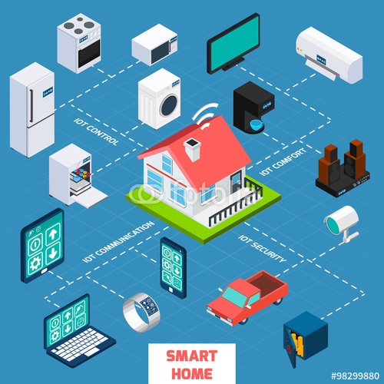
Eléments de constat
Séminaire national Bac Pro SN & MELEC
De la domotique à la Smart Home
La Smart Home
Des réseaux
Des bus
De l’audio visuel
De l’électroménager
Des équipements domestiques
=
Une intelligence portée par les usages
/ I.O.T.
Notes:
Le champs ARED, et bien qu’il appréhende cet ensemble appelé la domotique, ne doit pas se centrer sur ce seul point. BIEN AU CONTRAIRE
Un « habitat intelligent » :
Le terme d’intelligence apparaît de plus en plus dans le vocabulaire quotidien de nos métiers. Pour l’option « ARED » la smart home, maison intelligente ou encore maison connectée en est l’emblème.
Cette intelligence, portée par les solutions techniques mais aussi par les usages, s’adosse à des notions aussi variées que la qualité environnementale, le monde du numérique et le confort
L’objet même de cette option du baccalauréat « Systèmes Numériques » sera de faire émerger cette intelligence autour des systèmes audiovisuels, des réseaux informatique et internet et des équipements domestiques.
L’interconnexion devient le cœur de toutes les préoccupations. Nous sommes aux portes de l’internet des objets et notre maison et d’ores et déjà connectée à l’internet des médias. Un « habitat intelligent » c’est aussi un « habitat communicant et connecté au monde ».

Slide 41
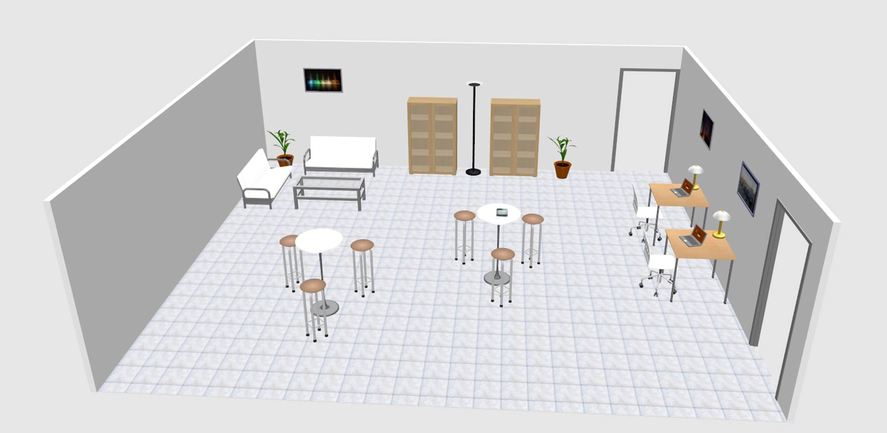
Eléments de constat
Séminaire national Bac Pro SN & MELEC
Des zones : espaces et matériels
Zone accueil et ressources
Notice
Lieu de PFMP, offres d’emploi
Suivi des élèves
Rencontre parents, professionnels
Etc.

Slide 42
Eléments de constat
Séminaire national Bac Pro SN & MELEC
Des zones : espaces et matériels
Zone brainstorming et projet
Une organisation spécifique qui facilite la mise en projet
Un point de visioconférence
Un tableau blanc interactif
Des ordinateurs
Etc.

Slide 43
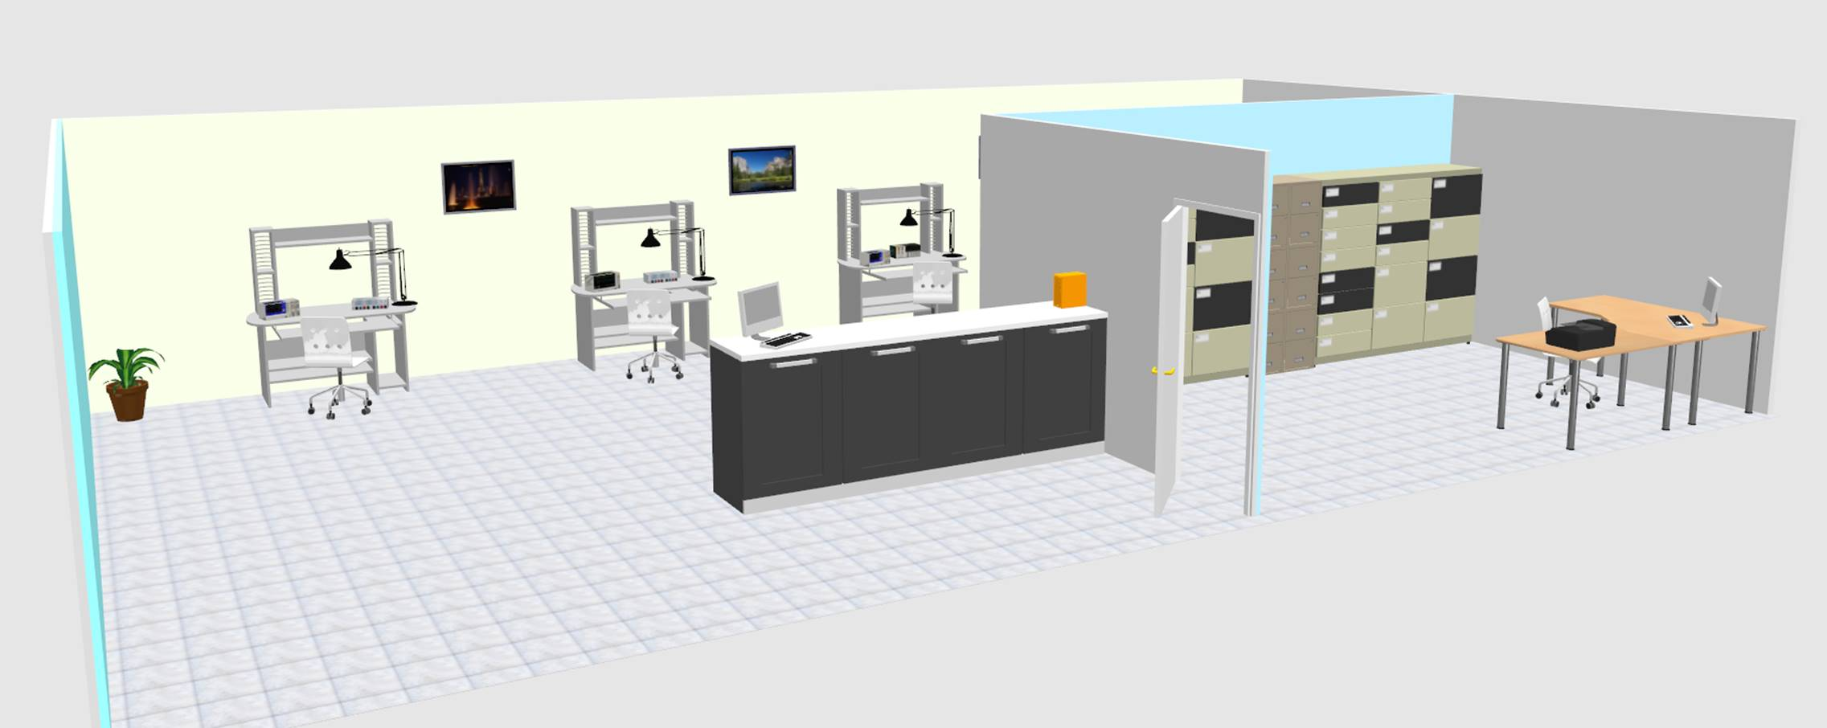
Eléments de constat
Séminaire national Bac Pro SN & MELEC
Des zones : espaces et matériels
Zone préparation des activités, expérimentation et maintenance
Magasin
Comptoir de réception
Préparation, expérimentation et maintenance
Laboratoire d’analyse et de mesure
Espace dédié à la soudure

Slide 44
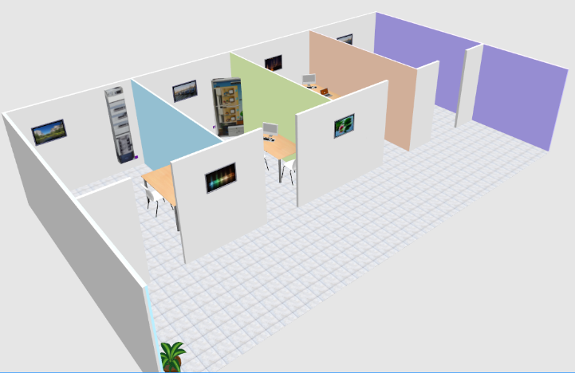
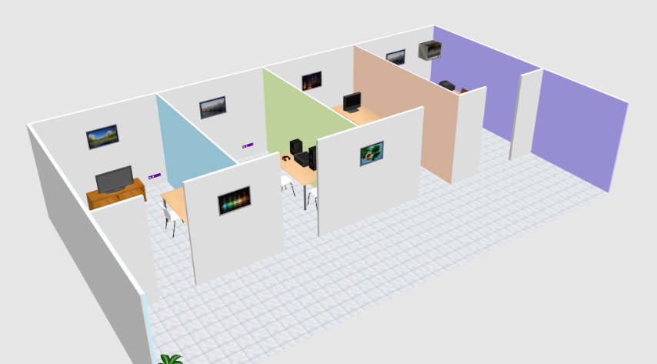
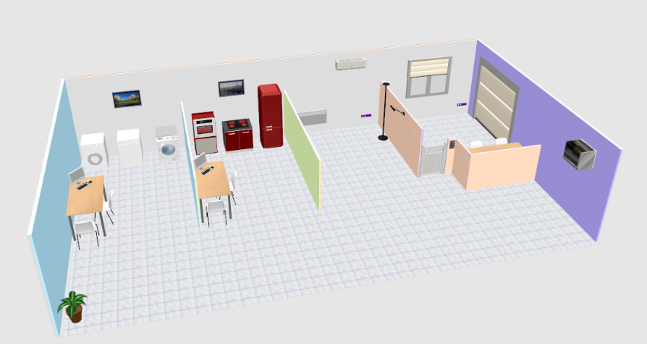
Eléments de constat
Séminaire national Bac Pro SN & MELEC
Des zones : espaces et matériels
Zone systèmes audiovisuel, réseau et équipements domestiques
Espace réseau
Espace audio-visuel
Espace équipements domestiques

Slide 45
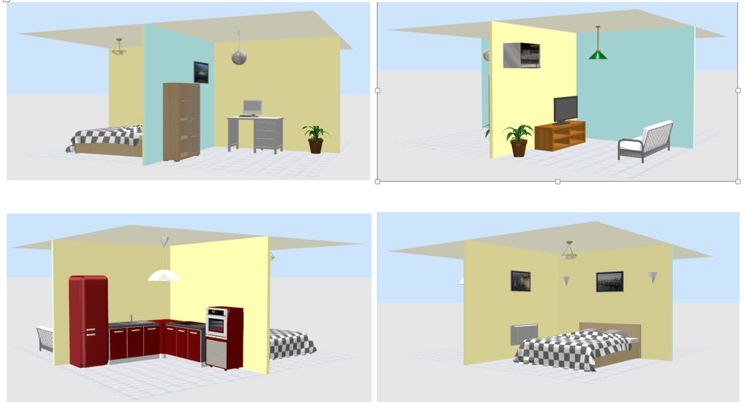
Eléments de constat
Séminaire national Bac Pro SN & MELEC
Des zones : espaces et matériels
Zone Showroom
Vitrine de la formation
Notes:
Zone flexible et évolutive au regard des évolutions technologiques.

Slide 46
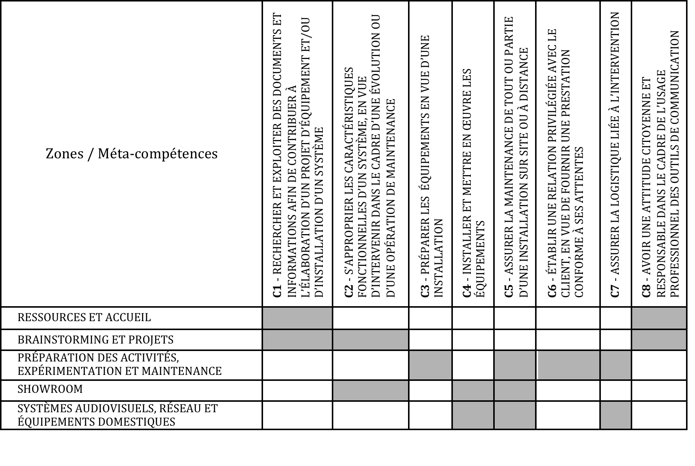
Eléments de constat
Séminaire national Bac Pro SN & MELEC
Des zones : compétences
Proposition Zones/métacompétences

Slide 47
Eléments de constat
Séminaire national Bac Pro SN & MELEC
Les PFMP
Les P.F.M.P.
Des écueils à éviter :
Garder l'histoire des anciens champs AVM, ELD, etc...
Se centrer sur la seule domotique qui n'est pas le cœur de l’option.
Une proposition :
Pour mémoire il est possible qu'en seconde la PFMP n°1 soit effectuée dans une entreprise d’électricité générale « moderne » (VDI, fibre, bus, Alarme, contrôle d'accès, domotique, etc.) ou dans tout type d'entreprises.
PFMP 2 : Plutôt orienté réseau
PFMP 3 : plutôt orienté équipements domestiques (électroménager)
PFMP 4 : plutôt orienté audio visuel multimédia
La dernière période pourrait être à géométrie variable tant dans sa durée que dans son objet en fonction des objectifs (favoriser la poursuite d'étude, favoriser l'insertion professionnelle, etc.)
Notes:
Insister sur réseau, audio visuel et équipements domestiques et en particulier l’électroménager

Slide 48
Eléments de constat
Séminaire national Bac Pro SN & MELEC
QUELQUES SPÉCIFICITÉS
L’enseignement des S.P.C et de la construction
L'enseignement des S.P.C. :
Plaque à induction
Moteurs
Produits lessiviels
L'enseignement de la construction :
Rappel : en seconde cet enseignement traite des problématique liés à celles des bâtiments
Préconisation : 1H00 classe entière / 1H00 groupe en seconde et première
En première : coller au monde de l'électroménager et de l'audiovisuel
Notes:
Insister sur réseau, audio visuel et équipements domestiques et en particulier l’électroménager

Slide 49
L’option R.I.S.C. du baccalauréat S.N.
Les réseaux comme point de convergence
Les secteurs d’activités concernés
Des zones : espaces et matériels
Séminaire national Bac Pro SN & MELEC
Une architecture commune
Les P.F.M.P
Quelques spécificités
Lycée Marcel DEPREZ - le 02 mai 2016

Slide 50
Eléments de constat
Séminaire national Bac Pro SN & MELEC
Les réseaux comme point de convergence
R.I.S.C : Les réseaux comme point de convergence
M.E.L.E.C.
R.I.S.C.
A.R.E.D.
S.S.I.H.T.

Slide 51




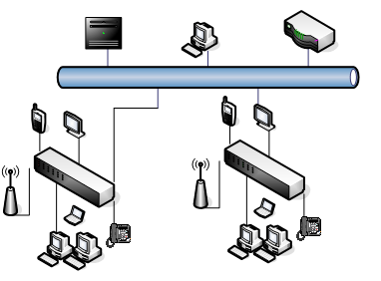




Eléments de constat
Séminaire national Bac Pro SN & MELEC
Secteurs d’activités concernés
L’option R.I.S.C : quatre secteurs d’activités concernés
Réseaux de communication locaux et distants sécurisés
Réseaux embarqués
Réseaux intelligents (Smart city)
Réseaux d’entreprises
Réseaux industriels
Systèmes d’information voyageurs
Systèmes d’information de gestion (réseaux voix, données, images)
Réseaux locaux industriels
Gestion d’éclairage public
Systèmes de géolocalisation
Gestion de places de parking
Réseau d’alerte pollution
Systèmes embarqués sécurité, navigation, multimédia….
Systèmes de régulation de trafic routier....

Slide 52
Eléments de constat
Séminaire national Bac Pro SN & MELEC
Des zones : espaces et matériels
L’option R.I.S.C : aménagement des espaces
Espace formation et lancement des activités
(40m²)
Magasin
(20m²)
Salle « Systèmes » (170m²)
Salle « Réseau d’entreprise » (170m²)
PÔLE « INDUSTRIEL »
PÔLE « SMART CITY »
+
ZONE « PREPARATION - EXPERIMENTATION PROJETS »
Local serveur
(30m²)
MISE EN OEUVRE DES SYSTEMES D’INFORMATION DE GESTION
PÔLE « SYSTEMES EMBARQUES »
Espace enseignant (16m²)
Suivi PFMP, entretiens familles,……..

Slide 53
Eléments de constat
Séminaire national Bac Pro SN & MELEC
Des zones : espaces et matériels
L’option R.I.S.C : la salle « Systèmes »
Une organisation en pôles fonctionnels,
Une zone centrale multifonctions destinée aux activités de :
  supervision des réseaux de capteurs intelligents (panneaux
  d’affichages et capteurs en situation réelle dans la salle et l’établissement),
  projets, d’intégration matérielle, de maintenance,…..

Slide 54
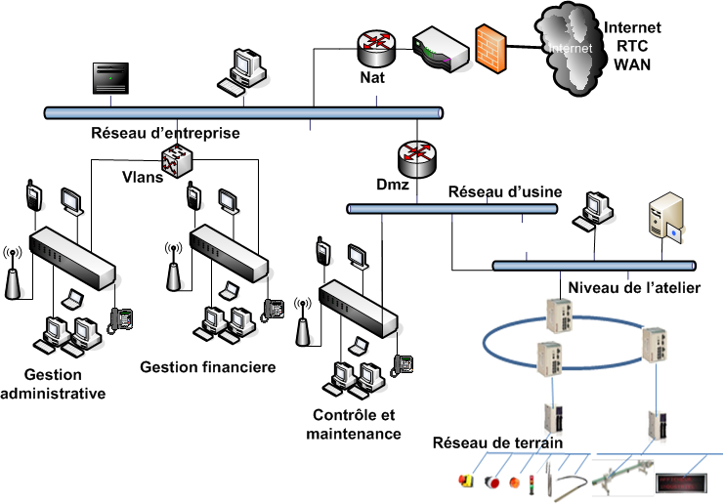
Eléments de constat
Séminaire national Bac Pro SN & MELEC
Des zones : espaces et matériels
L’option R.I.S.C : le pôle industriel
Localisation des systèmes proposés pour le pôle. Alimentation en 230V.

Slide 55
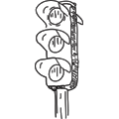



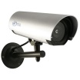




Eléments de constat
Séminaire national Bac Pro SN & MELEC
Une architecture commune
L’option R.I.S.C : la capacité au transfert
COLLECTER
TRANSMETTRE
EXECUTER
VISUALISER
Capteurs et équipements intelligents
Systèmes de communication
Plateforme de traitement
Exploitation, maintenance
ZigBee, GPS, NFC, Bluetooth
Modbus, Ethernet, LoRa, Sigfox, RFID, etc.
Des systèmes différents - une architecture commune - des stratégies pédagogiques qui doivent privilégier la capacité au transfert

Slide 56
Eléments de constat
Séminaire national Bac Pro SN & MELEC
Les PFMP
Les P.F.M.P.
Des écueils à éviter :
Se centrer uniquement sur les réseaux d’entreprises.
Suggestion d’organisation :
Pour mémoire il est possible qu'en seconde, la PFMP n°1 soit effectuée dans tout type d'entreprises,
Pour les autres périodes, la recherche des terrains d’accueil doit exploiter la diversité des secteurs d’activité concernés par cette option, en lien avec l’environnement économique, administrative et sociale de l’établissement ,
La dernière période pourrait être à géométrie variable tant dans sa durée que dans son objet en fonction des objectifs (favoriser la poursuite d'étude, favoriser l'insertion professionnelle, etc.)

Slide 57
Eléments de constat
Séminaire national Bac Pro SN & MELEC
QUELQUES SPÉCIFICITÉS
L’enseignement des S.P.C et de la construction
L'enseignement des S.P.C. :
Écrans de visualisation,
Moteurs,
Capteurs,
Transducteurs,
Actionneurs...
L'enseignement de la construction :
Rappel : en seconde cet enseignement traite des problématique liées à celles des bâtiments
Préconisation : 1H00 classe entière / 1H00 groupe en seconde et première
En première : environnement de systèmes et objets mobiles, autonomes, embarqués ( équipements de commande, contrôle, sécurité, confort, d’aide à la conduite ou au pilotage, etc), environnement des automatismes industriels (process).

Slide 58
Modalités de certification
L’organisation de la certification
L’outil de suivi de l’acquisition des compétences
Les grilles de certification
Séminaire national Bac Pro SN & MELEC
Lycée Marcel DEPREZ - le 02 mai 2016

Slide 59
Eléments de constat
Séminaire national Bac Pro SN & MELEC
Organisation de la certification
Modalités de certification
Évaluation du D.I. en CCF continué
Intégration des compétences du BEP dans le Bac Pro
Utilisation d’un outil de suivi de l’acquisition progressive des compétences
Bac Pro S.N.
Bac Pro S.E.N.
BEP S.N.
BEP S.E.N.
2nde
1ère
Term.
Préparation, installation, mise en service d’un système numérique
Au cours du 1er trimestre de la classe de 1ère
Un Bilan individuel de compétences est réalisé par l’équipe enseignante pour chacun des apprenants
Les grilles nationales sont complétées
une note est proposée par la commission d’évaluation
CCF
Ponctuelle
CCF continué
Épreuve technologique : analyse d’un système numérique
EP1(a) Construction bâtiment
Préparation
Installation
Mise en service
Maintenance d’un système numérique
EP1(b) Câbler, tester les liaisons et raccorder des appareillages, pour valider l’installation
EP1 (coef 7)
E32 (1) (coef 3)
E32 (2) (coef 3)
E2 (coef 5)
Épreuve orale prenant en compte la formation en milieu professionnel
situations de travail spécifiées et réalisées en milieu professionnel
CCF
Évaluation proposée au terme des 6 semaines de PFMP
L’évaluation prend en compte :
CCF continué
- Les compétences développées en situation de travail en entreprise
Pas de dossier
- Le dossier de synthèse constitué par le candidat
- La présentation orale des différents travaux engagés au cours des
PFMP dont l’étude de cas
EP2 (coef 4)
E31 (coef 3)
les épreuves du BEP prennent appui sur les systèmes des champs professionnels relatifs aux options SSIHT, ARED et RISC du Bac Pro
les épreuves de Bac Pro sont spécifiques aux options SSIHT, ARED et RISC

Slide 60


Eléments de constat
Séminaire national Bac Pro SN & MELEC
Outil de suivi de l’acquisition des compétences
Modalités de certification
Positionner chaque élève au regard des compétences des référentiels de BEP et Bac Pro S.N.
Valider au fil de l’eau les épreuves du diplôme intermédiaire
Déclencher les situations d’évaluation certificative en CCF du Bac Pro au moment le plus opportun
Préparer l’évaluation des élèves lors des PFMP
Pour les enseignants
Application en ligne accessible à partir d’un navigateur internet
Développée en HTML5, CSS3 avec base de donnée MySQL
Hébergement sur serveur local ou distant
Application libre et gratuite
Accéder à un tableau de bord personnel de suivi d’acquisition des compétences
Pour les élèves
Ce que permet l’outil
cette application n’est en aucun cas un outil de notation ou de certification, c’est pourquoi elle ne permettra pas la délivrance de notes
Ce que n’autorise pas l’outil

Slide 61


Eléments de constat
Séminaire national Bac Pro SN & MELEC
Grilles de certification
Modalités de certification
Le principe de certification est identique à celui de l’évaluation proposée par l’outil de suivi
Des grilles automatisées au format Excel ont été élaborées à partir des critères suivants :
Tout ou partie des compétences sont évaluées :
Des compétences « cœurs de métier » ont été définies, elles doivent impérativement être évaluées
Les autres compétences peuvent être (ou pas) évaluées
Chaque compétence est pondérée (entre 1 et 4)
Pour chacune des compétences :
« Des résultats attendus » indispensables à la validation de la compétence ont été définis
Les autres « résultats attendus » peuvent être (ou pas) évalués. Ils donnent lieu à une « bonification de la note proposée
La note proposée résulte de l’addition des notes correspondant à chacune des compétences évaluées
grille certificative EP1.xlsx
grille certificative EP2.xlsx
BEP S.N.
grille certificative E31.xlsx
grille certificative E32.xlsx
Bac Pro S.N.

